Slide 1
PROGRAMME EDUCATIF FEDERAL
FICHE « ACTION »

Slide 2
Nom du club
Date
12
21/10/2020
Nb participants
Commequiers sport football
U10-U11
Catégories
District
Nom de l’action
VENDEE
BON OU MAUVAIS ?
MON COPORTEMENT SUR LE TERRAIN
Thématique
Fair-play
Résumé de l’action
(Qui ? Quand ? Quoi ? Ou ? Comment ?)
Lors du stage des vacances d’octobre nous avons mis en place une action PEF.
Elle consistait a faire une action technique puis de piocher un comportement qui était dans une poche sous forme de petit papier et enfin de réaliser l’action en la théâtralisant afin que l’équipe devine le comportement ainsi que la catégorie bon ou mauvais !
Les points :un comportement et la catégorie =3PTS
Un comportement sans la catégorie =1PTS

Slide 3
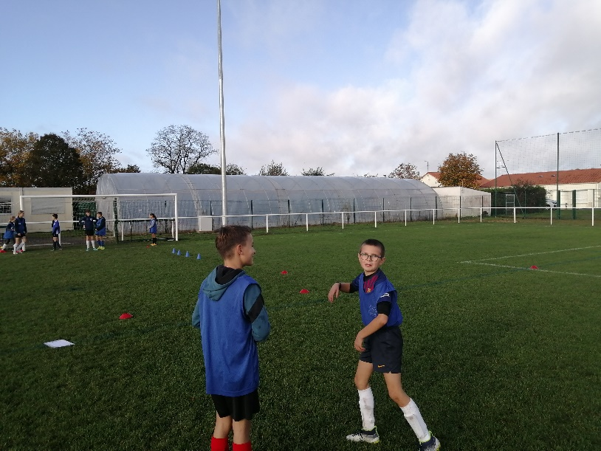
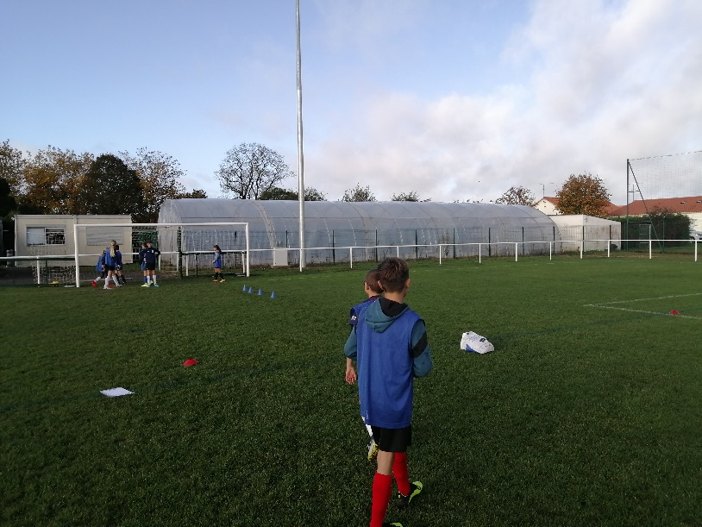
PHOTO
DE
L’ACTION

